Slide 1
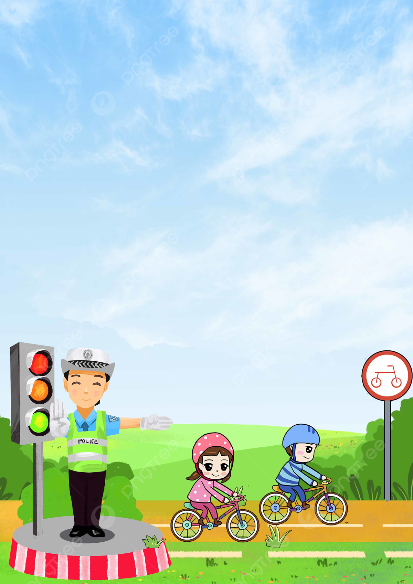

PHÒNG GIÁO DỤC VÀ ĐÀO TẠO QUẬN LONG BIÊN
TRƯỜNG MẦM NON HOA ANH ĐÀO
KIẾN TẬP CHUYÊN ĐỀ “ TÔI YÊU VIỆT NAM”
LĨNH VỰC: PHÁT TRIỂN NHẬN THỨC
ĐỂ TÀI: CHẾ TẠO MŨ BẢO HIỂM
Lứa tuổi: Mẫu giáo nhỡ 4-5 tuổi
Thời gian: 30- 35 phút
Giáo viên: Lê Thị Mai Hương
Lê Thị Thu Trang

Slide 2


Slide 3
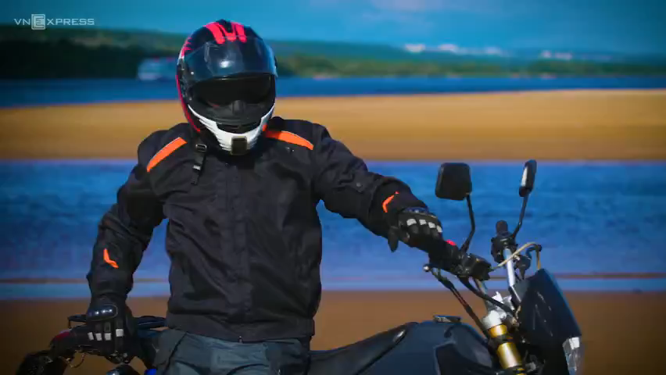

Slide 4

Trình diễn thời trang mũ bảo hiểm
Các bé lớp B1

Slide 5

Chúc các bé học giỏi chăm ngoan

